Slide 1


DIAGRAMME ERSTELLEN MIT NUMBERS
Lizenz: Apple
Juli 2019 © PIKAS digi (pikas-digi.dzlm.de)
Notes:
In den Notizen dieser Präsentation finden Sie Hinweise, die Sie in der Vorbereitung auf die Moderation des Moduls unterstützen können.
Dabei wird der Moderierende mit M und die Teilnehmenden mit TN abgekürzt.
Es ist sinnvoll, wenn die TN der Fortbildung digitale Endgeräte und einen W-Lan-Zugang zur Verfügung haben.
Benötigte Materialien:
Ggf. Karten und dicke Filzstifte (F2), Flipchart/ Pinnwand
Fortbildung_Programmieren_AB_Algorithmus in Kopie für alle TN
Vorhandene Roboter/ Materialien für die Praxisphase (Ozobot + dicke farbige Filzstifte + Papier, BeeBot + Unterlage, Mbot, CodeMouse, Karopapier, Tablets mit der App “KlötzchenApp“, Calliope – oder Endgeräte mit Onlinezugang)
Stationskarten beidseitig ausdrucken (Zusatzmaterial Programmieren)

Slide 2
1. Numbers starten
Tippe auf , um die App Numbers zu starten.
Lizenz: Apple
Notes:
M gibt Transparenz über die Inhalte der Veranstaltung.

Slide 3

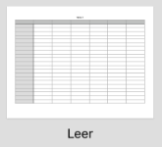
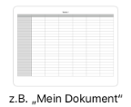
2. Eine Tabelle öffnen
neue Tabelle
Tippe auf
Tippe auf
vorhandene Tabelle
Tippe direkt auf dein Dokument.
Lizenz: Apple
Lizenz: Apple
Lizenz: Apple
Notes:
M gibt Transparenz über die Inhalte der Veranstaltung.

Slide 4



3. Ein Dokument benennen
Tippe auf und schreibe eine passende Überschrift für dein Dokument.
Tippe zwei mal auf und schreibe eine passende Überschrift für deine Tabelle.
= Löschen
Lizenz: Apple
Lizenz: Apple
Lizenz: Apple
Notes:
M gibt Transparenz über die Inhalte der Veranstaltung.

Slide 5
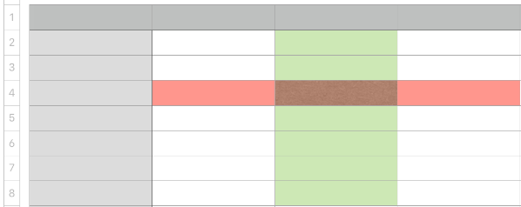
4. Wortspeicher: „die Tabelle“
die Kategorienachse
das leere Feld
die Zeile
die Kategorienachse
das Feld
Lizenz: Apple
die Spalte
Notes:
M gibt Transparenz über die Inhalte der Veranstaltung.

Slide 6





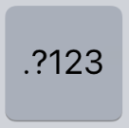


5. Eine Tabelle ausfüllen
Tippe auf ein Feld und , um es zu beschriften.
Tippe auf / , um Buchstaben zu schreiben.
Mit / schreibst du Großbuchstaben.
Tippe auf / , um Zahlen zu schreiben.
Tippe auf , um die Tastatur zu schließen.
Lizenz: Apple
Lizenz: Apple
Lizenz: Apple
Lizenz: Apple
Lizenz: Apple
Lizenz: Apple
Lizenz: Apple
Lizenz: Apple
Lizenz: Apple

Slide 7

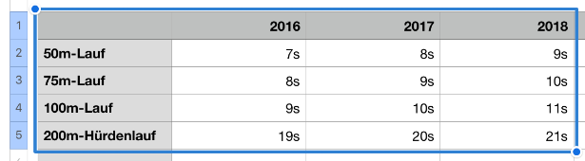
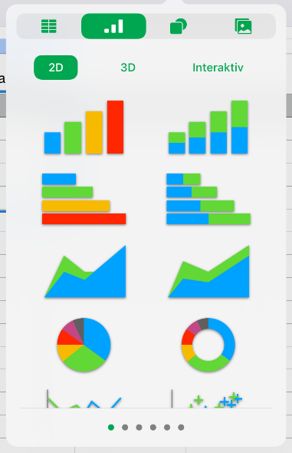

6. Ein Diagramm aus einer
Tabelle erstellen
Tippe auf das „leere Feld“. Ziehe den blauen Punkt bis zu deinem unteren rechten Feld, um die gesamte Tabelle zu markieren.
Tippe rechts oben auf .
Wähle ein passendes Diagramm aus.
Lizenz: Apple
Lizenz: Apple
Lizenz: Apple
Lizenz: Apple

Slide 8

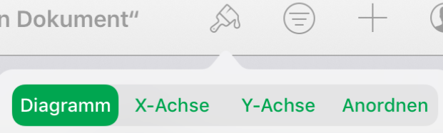

7. Ein Diagramm bearbeiten
Tippe auf das Diagramm, wenn du es bearbeiten möchtest. Tippe dann oben rechts auf den Pinsel .
Nun kannst du auswählen, was genau du bearbeiten möchtest.
Wähle nur Farben aus, bei denen du auf einen Blick alle Kategorien erkennen kannst.
Lizenz: Apple
Lizenz: Apple
Lizenz: Apple

Slide 9


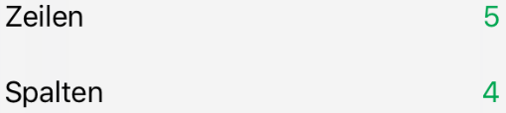
8. Aufräumen ☺
Markiere deine Tabelle und tippe auf den Pinsel .
Tippe auf und trage die Anzahl der Zeilen deiner Tabelle ein.
Tippe auf und trage die Anzahl der Spalten deiner Tabelle ein.
z.B.
Lizenz: Apple
Lizenz: Apple
Lizenz: Apple
Lizenz: Apple
Lizenz: Apple

Slide 10
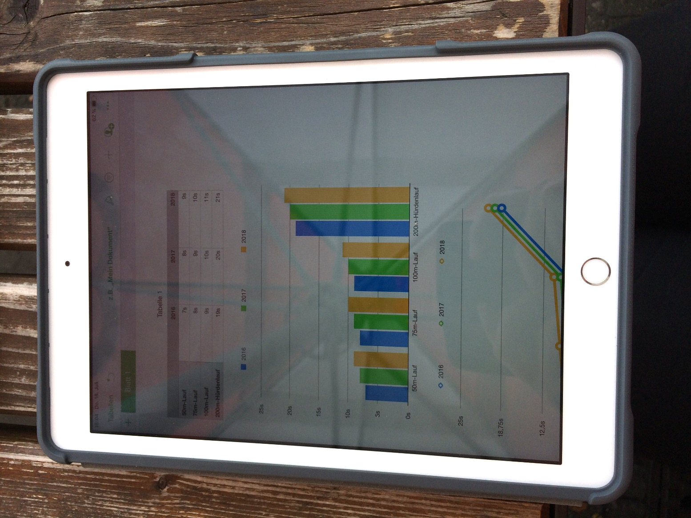
9. Ergebnisse sichern
Erstelle einen Screenshot, auf dem man deine Ergebnisse gut sehen kann.
Drücke dafür gleichzeitig:
Schließe das Tablet.
Beschrifte einen Klebezettel mit deinem Namen und klebe diesen auf die Tablethülle.
PIKAS digi. Lizenz: CC 4.0BY-SA

